Slide 1


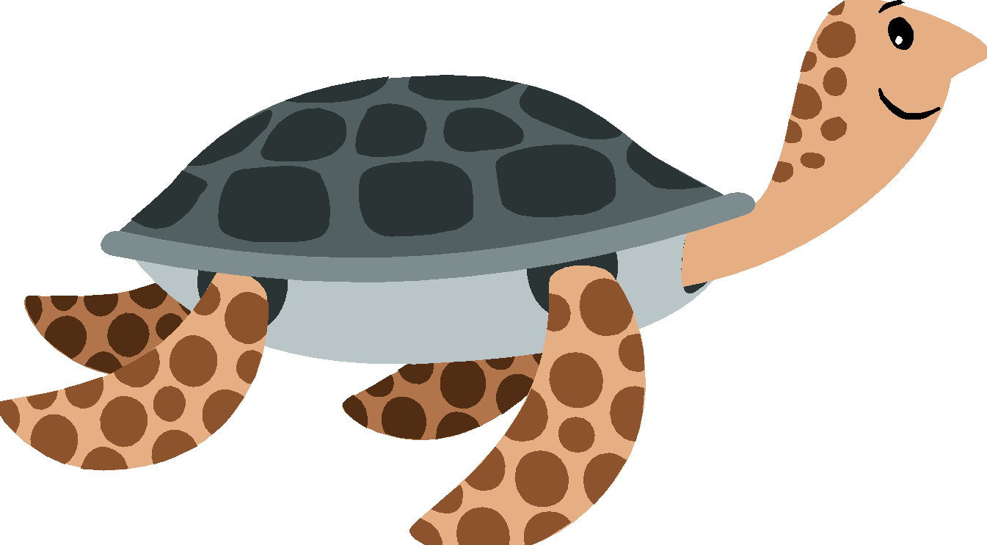
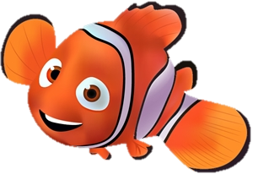

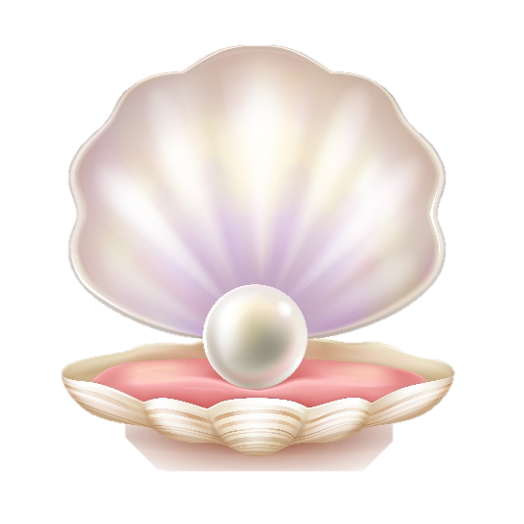

TOÁN
LUYỆN TẬP
Hành trình của Nemo
Trang 56, 57

Slide 2

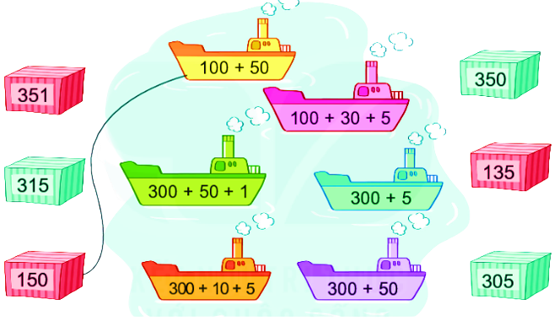


Mỗi thùng hàng xếp lên tàu nào?
Bài 2

Slide 3

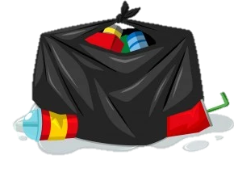
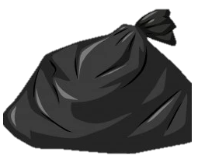
Cảm ơn Nemo rất nhiều, cậu thật tuyệt vời
Tớ rất
hân hạnh!

Slide 4
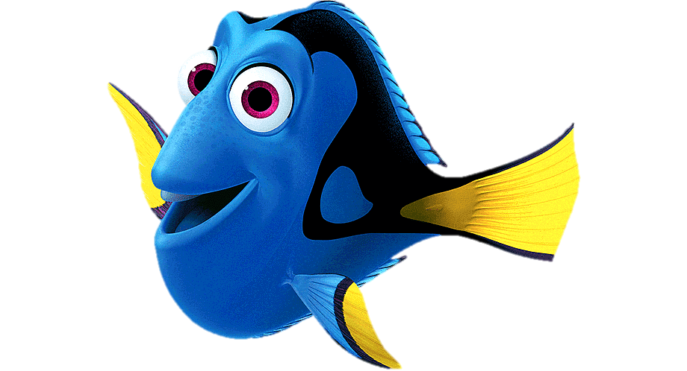
Welcome to
Dọn sạch đại dương
Dory’s house

Slide 5


Wow tất nhiên rồi,
Tớ sẵn sàng!
Nemo à, chúng ta dọn những chai lọ còn ở đáy biển nhé!

Slide 6
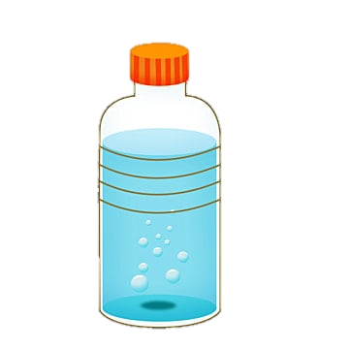

Số?
Bài 3
993 = 900 + 90 + 3
514 = 500 + 10 + 4
503 = 500 + 3
904 = 900 + 4

Slide 7
Số?
Bài 4
Rô-bốt cất giữ 117 đồng vàng như sau:
+ 1 hòm đựng 100 đồng vàng
+ 1 túi đựng 10 đồng vàng
Như vậy Rô-bốt còn lại đồng vàng bên ngoài.
7
?

Slide 8


Hãy giữ gìn môi trường biển
bạn nhé!!!

